Slide 1
Az internet veszélyei
Név: Merena Gréta 6.b
Felkészítő tanárom: Dr. Endrészné Monori Gyöngyi
Iskolám neve: Békéscsabai Kazinczy Ferenc Általános Iskola

Slide 2

Tartalomjegyzék
Röviden az Internetről és használatáról
Közösségi oldalak veszélyei
Chat – de okosan (a chat-elés veszélyei)
Az interneten terjedő kártevők
Internetes banki csalások
Vírusos a számítógépem?
Vírusok elleni védekezés módszerei
Információ!
A prezentáció jobb alsó sarkában lévő házikóra kattintva a Tartalomjegyzékre ugrik a bemutató!
Források

Slide 3
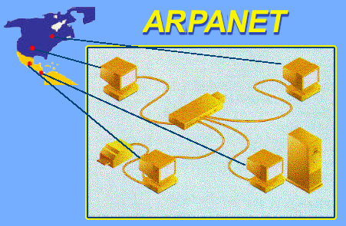

Röviden az internetről és használatáról
Mi is az Internet?
Az Internet az egész világot körülölelő számítógép-hálózat. Elődjét, az ARPAnet-et az USA-ban fejlesztették ki katonai célokra, és ami 1969-ben kezdett el működni. A mai hagyományos értelemben vett internet 1983-ban született meg.

Slide 4




Ahhoz, hogy internetezni tudjunk, szükségünk van a számítógépünkre telepített valamilyen böngészőre, mint például:
Internet Explorer
Google Chrome
Mozilla Firefox
Opera

Slide 5
Közösségi oldalak veszélyei
Manapság a közösségi oldalak (Facebook, Twitter, Instagram, stb…) használata az egymás közötti kapcsolattartást könnyebbé, gyorsabbá és élvezetesebbé teheti, de vigyázat!
1. túl sok adatot adnak meg magukról,
Sokan elkövetik az alábbi hibákat, melyekkel veszélybe sodorhatják magukat:
2. felelőtlenül töltenek fel képeket,
3. állandó bejelentkezések üdülések, nyaralások helyszíneiről

Slide 6
Vigyázzunk, ha nem vagyunk óvatosak, a közösségi oldalakon megosztott információk alapján könnyen becsapás, csalás, visszaélés áldozatai lehetünk. Amennyiben már megtörtént a baj, ne szégyelljük bevallani és tegyünk feljelentést. A feljelentés mellé nyugodtan csatoljuk be a digitális bizonyítékokat, ami lehet chat-elés vagy email is.

Slide 7
Egy kis ellenőrzés (KVÍZ)
A közösségi portálon melyik tevékenységet ne osszam meg?
„Ma este a tesómmal megnézzük a Deadpool című filmet!”
„Az iskolában ebédre tökfőzeléket kaptunk, nem ette meg senki!”
„De jó, holnap megyünk nyaralni egy hétre a családdal, már alig várom!”

Slide 8
Chat – de okosan (a chat-elés veszélyei)
Ismeretlen személyektől ne fogadjunk el felkéréseket és ne jelöljünk be általunk nem ismert személyeket. Az internet egyik hátránya, hogy nem tudhatjuk, hogy chat-eléskor ki van a „vonal” másik végén, ezért nevezik az internetet „arctalan”-nak is.
Ne használjuk a saját nevünket!
Ne adjunk ki személyes adatokat!
Tanácsok
Sértő, tolakodó megjegyzésekre ne válaszoljunk, esetleg ki is léphetünk a chat-ből!
Egyedül ne találkozzunk a chat-en megismert személyekkel, csak felnőtt kíséretében!

Slide 9
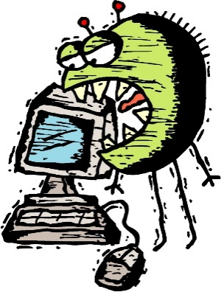
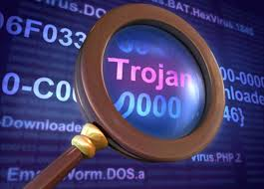
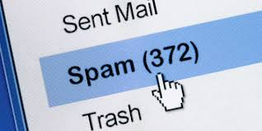

Az interneten terjedő kártevők
vírusok
trójai férgek
spam-ek
kémprogramok

Slide 10


Vírus : egy olyan rosszindulatú program, mely saját magát helyezi el más alkalmazásokban, dokumentumokban. Beépülésével és működésével törölhet fájlokat, vagy tönkre is teheti számítógépünket.
Trójai féreg: olyan rosszindulatú program, ami a háttrében fut és a nem azt teszi, amit a felhasználó felé mutat. Ezeket többek között adatlopásra, kémkedésre, elektromos pénzlopásra használják.

Slide 11


Spam: kéretlen elektronikus levél. A levél tartalma lehet felhívás, hirdetés, reklám vagy akár lehet egy lánclevél. Káros hatása abban mutatkozik, hogy felesleges információival sávszélességet, tárhelyet foglalnak.
Kémprogramok: feladata, hogy tudomásunk nélkül olyan személyes adatokat szerezzenek meg, melyeket másképp nem adnánk ki magunktól, mint például személyazonosító, banki azonosító, különböző jelszavak. Az így ellopott adatokkal visszaélések, akár bűncselekmények is megvalósulhatnak.

Slide 12
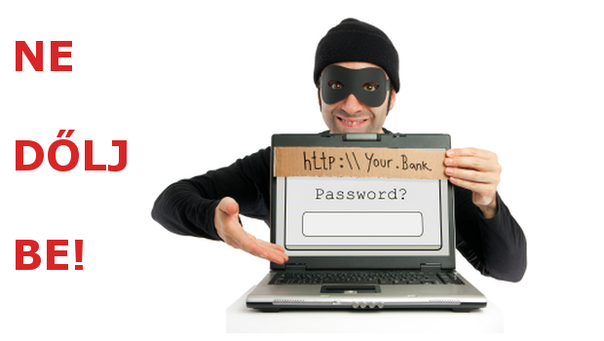
Internetes banki csalások
Az interneten zajló banki ügyintézések mellett sajnos megjelentek a visszaélésekkel kapcsolatos tevékenységek. Tipikus jelenség, amikor egy bank nevében kapunk emailt, hogy kérik személyes adataink illetve bankkártyánk PIN kódjának megadását. A levélben esetleg van egy link is, melyre kattintva egy a bankhoz nagyon hasonló megtévesztő, úgynevezett Pharming honlapot láthatunk. A megtévesztő oldalon begépelve a azonosítóadatainkat valóban belépünk az igazi bankunkba, de közben az személyes belépési azonosítóinkat meg is szerezték.

Slide 13
Vírusos a számítógépem?
A számítógépünk nagyon lassú lett?
Az internet belassult, és a böngészőnk kezdőoldala nem a mi általunk beállított oldal?
Vírusírtó szoftvert, vagy a vírusírtó szoftverünk adatbázisát nem tudjuk letölteni?
Ismeretlen programokat találunk a számítógépen?
Kéretlen leveleket „küldünk” email címünkről?
Sajnos nagy valószínűséggel kártevő támadta meg a számítógépet, forduljunk szakemberhez!

Slide 14
Vírusok elleni védekezés módszerei
1. Vírusírtók használata
Az egyik legfontosabb eszköz. A vírusvédelmi szoftver képes felismerni és el is távolítani a fertőzést. Lényeges hogy a vírusírtó adatbázisa mindig a legfrissebb legyen, tehát naponta frissíteni kell a hatékony működés érdekében.
Eset NOD Antivirus
McAffee Antivirus
Kaspersky Antivirus 2017
AVG 2017 (ingyenes)
Néhány vírusírtó program:

Slide 15
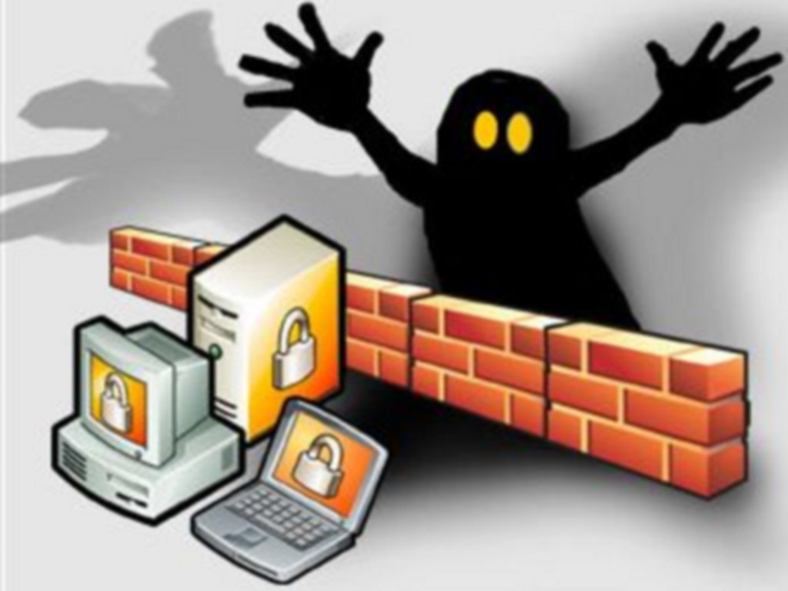
2. Trójai és kémprogram irtók
Hasonló a vírusvédelmi szoftverhez, csak trójai és kémprogramokat keresnek és irtanak (pl. Malwarebytes). Itt is figyelni kell az adatbázis frissességére.
3. Tűzfal használata
A tűzfal szerepe, hogy megvédje a számítógépünket az internet felöl jövő betörési kísérletek ellen. A tűzfal lehet egy hardverelem vagy szoftver.

Slide 16
4. Tudatos internethasználat
Az internet mára mindennapos életünk részévé vált. Egy csodálatos dolog, amiben szinte nincsenek határok, de használatában csak akkor leljük örömünket, ha betartjuk az internetre vonatkozó különböző írott és íratlan biztonsági szabályokat.
Ha az alábbi pár szempontot betartjuk, már sokkal kevesebb veszélynek lehetünk kitéve:
Személyes adatainkat tartsuk biztonságban, senkivel ne osszuk meg!
Figyeljünk arra, hogy ami az interneten van, nem miden igaz!
Gondoljuk át alaposan, hogy milyen képeket töltünk fel a közösségi oldalakra!
Jelszavainkat sose áruljuk el senkinek!

Slide 17

Ellenőrző kérdések
Az Internet elődjét 1959-ben fejlesztették ki az USA-ban.
IGAZ
HAMIS
A kémprogramok jelenléte nem annyira káros, mint a spam-eké.
IGAZ
HAMIS
Akit az interneten ismerünk meg, nem biztos hogy a barátunk is.
IGAZ
HAMIS

Slide 18
Források (szöveg)
https://hu.wikipedia.org/wiki/Internet
https://hu.wikipedia.org/wiki/Sz%C3%A1m%C3%ADt%C3%B3g%C3%A9pes_v%C3%ADrus
https://hu.wikipedia.org/wiki/T%C5%B1zfal_(sz%C3%A1m%C3%ADt%C3%A1stechnika)
http://www.pszichoszoba.hu/gyerekneveles_a_hetkoznapokban/biztonsagos-internethasznalat-gyerekeknek/
https://www.mnb.hu/fogyasztovedelem/bankszamlak/elektronikus-banki-szolgaltatasok/internetes-csalasok
http://www.karinthy.hu/home/informatika/kartevok/index2.html
http://www.femina.hu/terasz/5_apro_de_biztos_jel_hogy_virust_teleptitettek_a_szamitogepedre
https://hu.wikipedia.org/wiki/K%C3%A9mprogram
http://informatika.gtportal.eu/index.php?f0=internet
http://mno.hu/penzesjog/igy-kell-fellepni-az-internetes-csaloval-szemben-1219277

Slide 19

Források (képek)
https://cdn.knightlab.com/libs/timeline3/latest/embed/index.html?source=1f67Ff4J8ywZiVdMTmcBkJfc2iWnwMbL5Zs3Mtriv35M&font=Default&l
http://csabaradio.hu/index.php?page=hir&hir_id=14886
http://www.iconarchive.com/tag/firefox
http://www.iconarchive.com/tag/chrome
http://www.iconarchive.com/tag/opera
http://www.iconarchive.com/tag/explorer
http://welcom-comp.ru/antivir_pc/58-vidy-kompyuternyh-virusov.html
http://antivirus.blog.hu/2010/04/08/neve_besorolasa_felismeri_valaszoljon
http://marketingland.com/20-years-old-spam-alive-well-proving-bill-gates-wrong-81260
http://people.inf.elte.hu/juduaai/szamalapbead1/lap1.html
http://www.ictlounge.com/html/phishing_pharming_smishing.htm
http://www.gamechannel.hu/cikk/tuxvilaga/linux_tuzfal_beallitasa_grafikus_feluleten
http://frndlydigital.com/
http://www.reactiongifs.com/r/fngrgnz.gif
A hátteret, a Manga Studio programmal készítettem.

Slide 20
Köszönöm szépen figyelmüket!
VÉGE

Slide 21
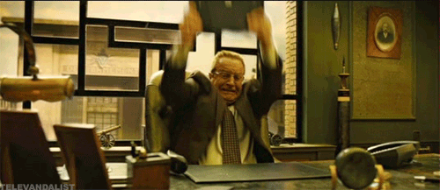
Nem figyeltél, a válaszod rossz! Próbáljuk meg újra!
Kattints ide!

Slide 22
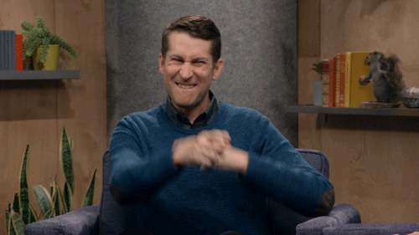
Gratulálok, a válaszod helyes, mehetünk is tovább!
Kattints ide!

